Slide 1
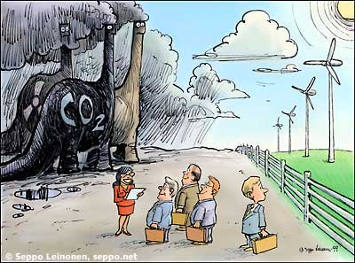
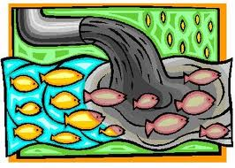
المحطة الثانية
الكهرباء نعمة أم نقمة

Slide 4
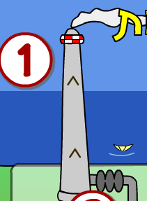
الضرر البيئي رقم 1

Slide 5
ما هذا الدخان؟
الدخان هو نتيجة الاحتراق. يحتوي الدخان على غازات الاحتراق وأجزاء صغيرة من الرماد. يحتوي الدخان على ملوثات مختلفة، وخاصة ثاني أكسيد الكبريت وأكاسيد النيتروجين على الرغم من أن هذه الغازات هي غير مرئية، ولكنها ضارة للبشر والبيئة.

Slide 6
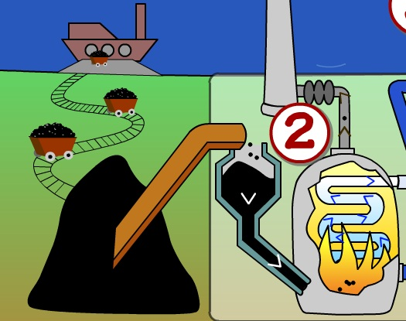
الضرر البيئي رقم 2

Slide 7
عندما نقوم بحرق الفحم الحجري، الرماد يبقى!!
خلال عملية احتراق الفحم في محطة توليد الطاقة البخارية
ينتج غازات مختلفة وأجزاء صلبة. هذه الأجزاء الصلبة هي نتيجة احتراق مواد أو مخلفات الوقود. هذه الأجزاء تسمى رماد.
الرماد يحتوي على معادن سامة التي يمكن أن تسبب تلوث بيئي.

Slide 8
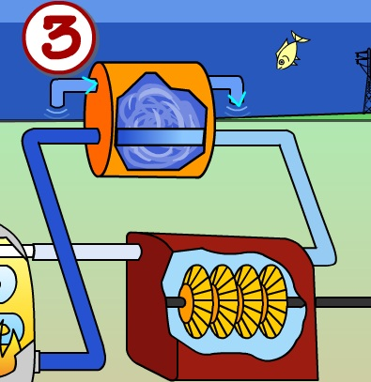
الضرر البيئي رقم 3

Slide 9
صب الماء الساخن في البحر!
لماذا تسخن مياه البحر:
لتبريد القنوات في محطة توليد الطاقة البخارية يحتاجون لكميات كبيرة من المياه الباردة لذلك فهم يستخدمون مياه البحر لتبريد هذه القنوات، فعند دخول مياه البحر لتبريد هذه القنوات فإنها تسخن وعندما يعيدوها للبحر فإنها تعود ساخنة.
ونتيجة عودة المياه الساخنة للبحر يؤدي إلى:
الماء الساخن يحوي على كمية أقل من الأوكسجين، والأوكسجين يعتبر ضروري لوجود المخلوقات التي تعيش في البحر.
الماء الساخن يغير من سلوك الكائنات الحية. (فهنالك أسماك تبيض فقط في فصل الصيف فعندما ترتفع درجة حرارة الماء فإنه يبيض حتى في فصل الشتاء ظناً منه أنه فصل الصيف).
وتستخدم بعض الطحالب لتغذية بعض الكائنات الحية التي تعيش في البحر- لكن هذه الطحالب تموت لأنها لا تستطيع العيش في المياه الساخنة، وبالتالي تتأثر الكائنات التي تتغذى عليها لأنها لن تجد الغذاء.

